Slide 1
软件实现和服务提供
作业指导书

Slide 2
全新领域的研发项目可应用标准的V模型
全新研发项目
技术咨询
结项
合同签订
质保
需求分析
验收测试准备
交付
验收测试
系统设计
系统测试准备
实施
系统测试
详细设计
单元测试准备
集成
集成测试
编程
单元测试

Slide 3
基于产品组件支持下的软件项目V模型应用
产品
软件开发项目
产品规划
方案咨询
结项
售前支持
合同签订
质保
产品设计
需求分析
验收测试准备
交付
验收测试
应用支持
组件研发
系统设计
系统测试准备
实施
系统测试
开发支持
详细设计
单元测试准备
集成
集成测试
组件测试
组件上架
编程
单元测试

Slide 4
上游负责验证下游产出是否对版
产品
软件开发项目
验证
产品规划
验证
方案咨询
结项
售前支持
合同签订
质保
产品设计
验证
需求分析
验收测试准备
验证
交付
验收测试
应用支持
验证
组件研发
系统设计
系统测试准备
验证
实施
系统测试
开发支持
验证
详细设计
单元测试准备
集成
集成测试
组件测试
验证
验证
组件上架
编程
验证
单元测试

Slide 5
下游要求上游产出应该逻辑清晰和自洽
产品
软件开发项目
验证
产品规划
验证
方案咨询
结项
售前支持
合同签订
质保
产品设计
验证
需求分析
验收测试准备
验证
交付
验收测试
应用支持
验证
组件研发
系统设计
系统测试准备
验证
实施
系统测试
开发支持
验证
详细设计
单元测试准备
集成
集成测试
组件测试
验证
验证
组件上架
编程
验证
单元测试

Slide 6
合适的组织架构和岗位设置以支撑软件过程
产品
项目
开发
管控
有设置岗位且职责合适
产品经理
项目经理
开发经理
EPG
有设置岗位但职责不合适
业务架构师
需求分析师
软件架构师
PMO
岗位缺实应该补充完善
组件设计师
实施工程师
软件设计师
QA
软件工程师

Slide 7
合适的组织架构和岗位设置以支撑软件过程
目前的工作，相当于项目的需求分析师，但是水平普遍不够格（不是指客户行业领域知识上的缺失）。
基于产品组件的项目研发过程，建议职责范围调整为：
1，市场研究；
2，产品规划；
3，产品研发管理（仅研发产品核心部分且组件化后供项目组应用）；
4，产品推行咨询。
重新定义产品经理后，如有人才暂缺，可由P7以上干部暂时兼职，自己招人带教出来后才放手。
产品
项目
开发
管控
产品经理
项目经理
开发经理
EPG
业务架构师
需求分析师
软件架构师
PMO
组件设计师
实施工程师
软件设计师
QA
软件工程师

Slide 8
合适的组织架构和岗位设置以支撑软件过程
产品
项目
开发
管控
基于产品组件的项目研发过程，建议新增业务架构师：
1，按照产品规划搭建产品的业务框架（完整的核心+个性化预留模块）；
2，对涉及本产品的项目进行系统设计指导和管控（不允许突破业务框架造成产品组件用不上，无法复用）；
3，指导组件设计师进行产品组件的开发；
4，对产品组件进行功能验证；
5，指导产品组件在项目中的应用；
6，采集反馈意见，持续改进业务框架。
主要来源：社招、内部转岗。
产品经理
项目经理
开发经理
EPG
业务架构师
需求分析师
软件架构师
PMO
组件设计师
实施工程师
软件设计师
QA
软件工程师

Slide 9
合适的组织架构和岗位设置以支撑软件过程
产品
项目
开发
管控
产品经理
项目经理
开发经理
EPG
业务架构师
需求分析师
软件架构师
PMO
基于产品组件的项目研发过程，建议新增组件设计师：
1，基于业务框架进行产品组件的设计和开发、测试；
2，指导产品组件在项目中的应用；
6，采集反馈意见，持续改进产品组件。
主要来源：社招。
组件设计师
实施工程师
软件设计师
QA
软件工程师

Slide 10
合适的组织架构和岗位设置以支撑软件过程
产品
项目
开发
管控
产品经理
项目经理
开发经理
EPG
业务架构师
需求分析师
软件架构师
PMO
组件设计师
实施工程师
软件设计师
QA
建议新增需求分析师岗位，和项目经理同属一个部门：
1，项目售前调研和规格书编写；
2，项目售后详细需求调研和分析；
3，组织测试用例、操作说明书等文档的编写；
4，组织功能验证，分析及协调处理解决问题；
5，参与实施培训和上线，分析及协调处理解决问题。
主要来源：社招，内部转岗。
软件工程师

Slide 11
合适的组织架构和岗位设置以支撑软件过程
产品
项目
开发
管控
产品经理
项目经理
开发经理
EPG
业务架构师
需求分析师
软件架构师
PMO
组件设计师
实施工程师
软件设计师
QA
多一项职责：编写测试用例，承担功能验证测试工作。
软件工程师

Slide 12
合适的组织架构和岗位设置以支撑软件过程
产品
项目
开发
管控
产品经理
项目经理
开发经理
EPG
业务架构师
需求分析师
软件架构师
PMO
组件设计师
实施工程师
软件设计师
QA
软件质量保证小组
软件工程师

Slide 13
合适的组织架构和岗位设置以支撑软件过程
总监
P9
产品经理
业务架构师
软件架构师
P7
组件设计师
开发经理
项目经理
需求分析师
软件设计师
P5
软件工程师
实施工程师
P1

Slide 14
项目内岗位人员投入
项目经理
5%：协调
技术咨询
调研需求范围
开发经理
5%：判断可开发性？
需求分析师
50%：主导调研和把控
合同签订
软件架构师
实施工程师
40%：文档整理
软件设计师
需求分析
软件工程师
系统设计
详细设计
编程

Slide 15
项目内岗位人员投入
技术咨询
项目经理
5%：协调
开发经理
需求分析师
30%：主导文档编写
和客户确认
合同签订
编写技术规格书
5%：开发工作量
和周期评估
软件架构师
实施工程师
60%：文档编写
需求分析
软件设计师
系统设计
软件工程师
详细设计
编程

Slide 16
项目内岗位人员投入
技术咨询
合同签订
项目经理
5%：协调
开发经理
需求分析师
25%：主导文档编写
、需求把控和客户确认
需求分析
编写详细需求分析报告
10%：架构设计和功能外需求整理
软件架构师
实施工程师
60%：文档编写
系统设计
软件设计师
详细设计
软件工程师
编程

Slide 17
项目内岗位人员投入
技术咨询
合同签订
需求分析
项目经理
开发经理
20%：整体设计、任务分解和技术把控
系统设计
ER图等设计文档
软件架构师
需求分析师
5%：主导需求解释
实施工程师
15%：需求解释
详细设计
60%：模块设计
软件设计师
软件工程师
编程

Slide 18
项目内岗位人员投入
技术咨询
合同签订
需求分析
开发经理
10%：整体设计把控和开发资源调配
项目经理
系统设计
软件架构师
需求分析师
软件设计师
详细设计
80%：模块开发和白盒测试
实施工程师
10%：需求解释
软件工程师
编程

Slide 19
项目内岗位人员投入
技术咨询
合同签订
需求分析
开发经理
10%：整体设计把控和开发资源调配
项目经理
系统设计
软件架构师
需求分析师
软件设计师
详细设计
80%：模块开发和白盒测试
实施工程师
10%：需求解释
软件工程师
编程

Slide 20
项目内岗位人员投入
实施工程师
测试并反馈问题
测试用例编写
验收测试
验收测试准备
系统测试
系统测试准备
集成测试
单元测试准备
单元测试
改bug
白盒测试、改bug
软件工程师

Slide 21
产品可复用组件的研发人员投入
产品
软件开发项目
产品规划
产品经理
售前支持
产品设计
业务架构师
应用支持
组件设计师
组件研发
开发支持
组件测试
组件上架

Slide 22
产品可复用组件的研发人员投入
产品
软件开发项目
产品规划
产品经理
售前支持
按领域模型设计思想分析产品，得出完整的业务框架图
产品设计
业务架构师
应用支持
组件设计师
组件研发
开发支持
组件测试
组件上架

Slide 23
产品可复用组件的研发人员投入
产品
软件开发项目
产品规划
1，分辨出产品的核心域、通用域、支撑域；
2，将核心域、通用域尽可能设计为可复用组件；
3，把控可复用组件的设计开发。
产品经理
售前支持
产品设计
业务架构师
应用支持
组件设计师
组件研发
设计开发可复用组件
开发支持
组件测试
组件上架

Slide 24
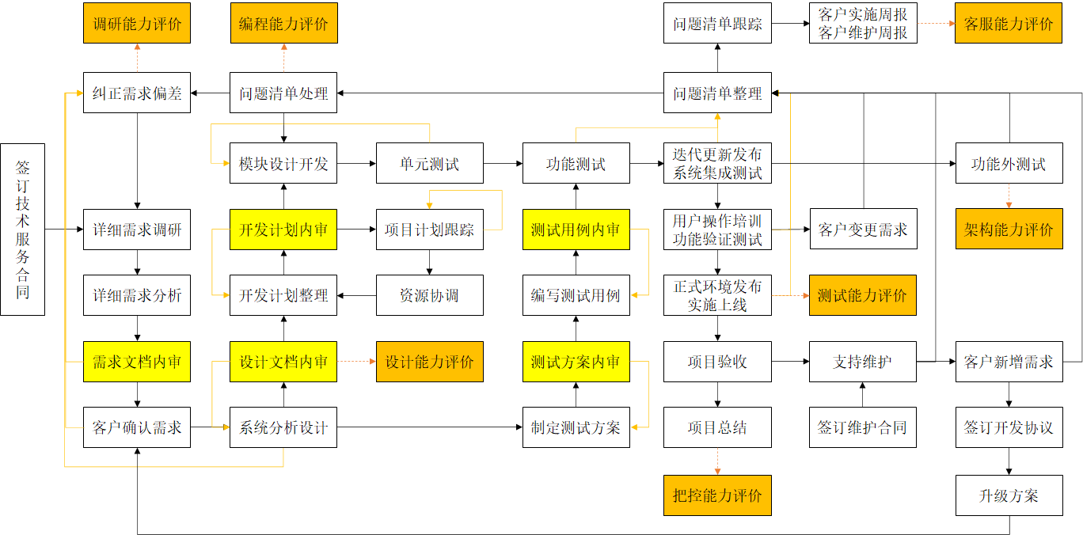
软件过程改进和能力评价体系建设

Slide 25
附言：世界已够复杂
工具精简：工具不是万能的，特别是市面上的工具，往往不大适用于我们这种并不大型，且传统的软件开发。
规则简化：要把复杂规则实操到位是很难的事情，所以制定规则要尽可能简化，经常思考还有没简化的余地。
组织精炼：根据项目的特点、规模和复杂程度等因素来决定是采用团队作战还是单兵作战，能单干就不分工。
设计简约：系统分析设计和开发阶段，切勿浪费较多的技术去做用较少的技术同样可以做好的事情。

